Slide 1
Обзор литературы второй половины ХIХ века
1.Общественно-политическая и культурно-историческая обстановка в России.
2.Особенности развития литературы и искусства.

Slide 2
«Литература у нас пока сосредоточивает почти всю умственную жизнь народа, и потому прямо на ней лежит долг заниматься и такими интересами, которые в других странах перешли уже, так сказать, в специальное заведование других направлений умственной деятельности…»
Н.Г.Чернышевский

Slide 3
Исторические события:
1853 – начало Крымской войны
1854 - осада Севастополя
«Севастополь ударил по застоявшимся умам», -
В.О. Ключевский

Slide 4
Александр II
( 1855-1881)

Slide 5
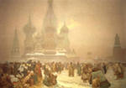
1861 - отмена крепостного права

Slide 6
Возникновение революционного народничества

Slide 7
Журнальная полемика в России второй половины ХIХ века
Газета «Колокол» Герцена А.И. и Н.П. Огарева ( 1857-1867)

Slide 8
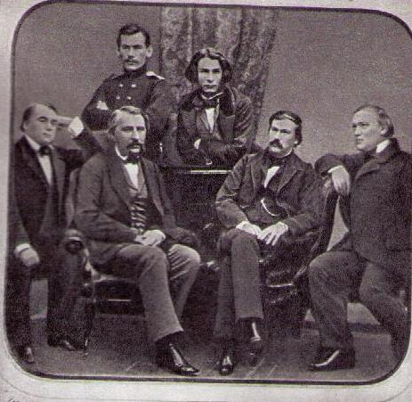
Журнальная полемика в России второй половины ХIХ века
Журнал «Современник» под редакцией Н.А.Некрасова
(1846-1866)

Slide 9
Журнальная полемика в России второй половины ХIХ века
Дмитрий Иванович Писарев (11840-1868) в журнале «Русское слово» защищал и пропагандировал тип разночинца в русской литературе

Slide 10
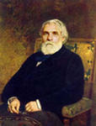
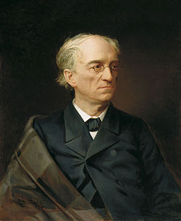
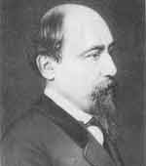
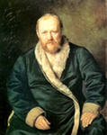
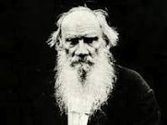
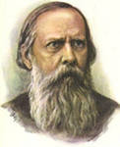
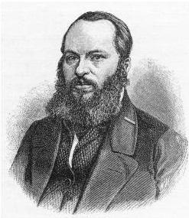
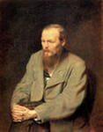
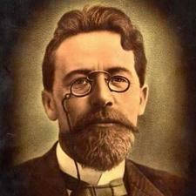
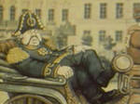
Грандиозную панораму русской жизни создали в своих произведениях выдающиеся писатели.

Slide 11
Основным направлением отечественной литературы стал реализм
Реали́зм в литературе — правдивое изображение реальной действительности.

Slide 12
Самым актуальным жанром стал роман
РОМАН — большая форма; произведение, в событиях которого обычно принимает участие много действующих лиц, чьи судьбы переплетаются. Романы бывают философские, приключенческие, исторические, семейно-бытовые, социальные.

Slide 13
Русская литература второй половины ХIХ века
совершила восхождение
на высочайший идейно-художественный уровень
и достигла такого положения,
которое можно определить
как вершину мирового искусства

